Slide 1
Web Design
資工二 105590024 黃泀翰

Slide 2
L

Slide 3
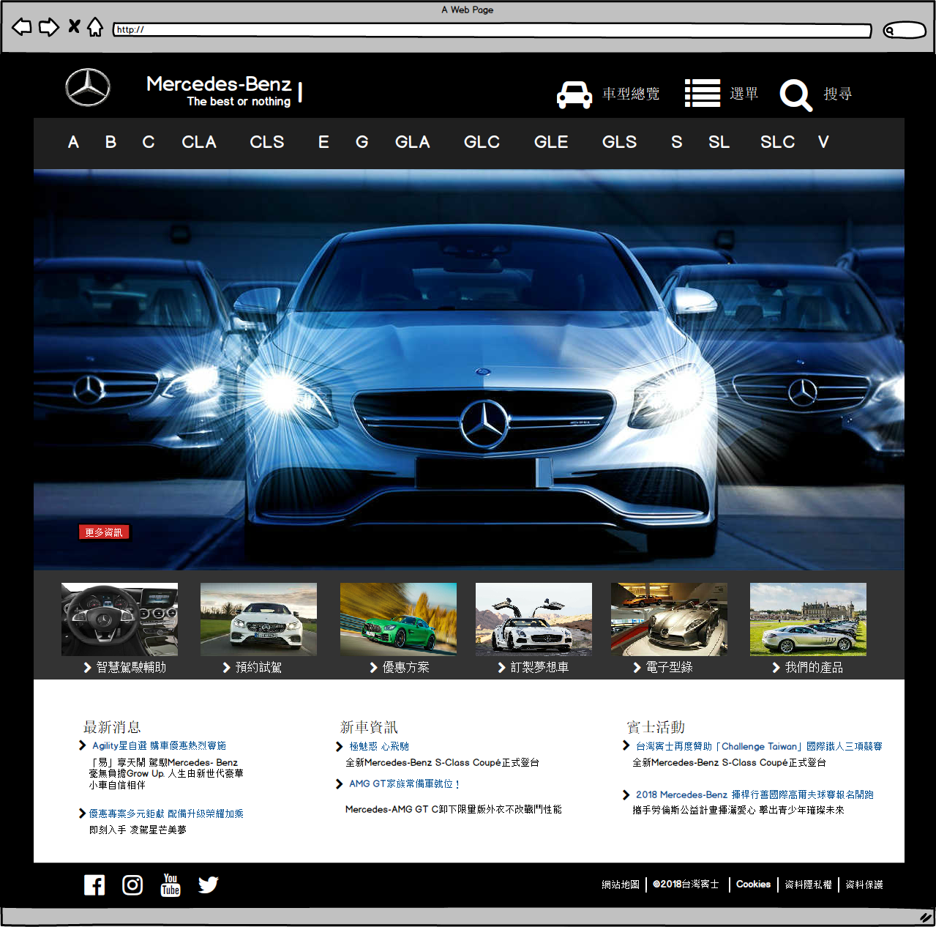
顏色:
顏色主要是以暗色系為主
基本上因為寬度夠，跟汽車有關的東西都有

Slide 4
M

Slide 5
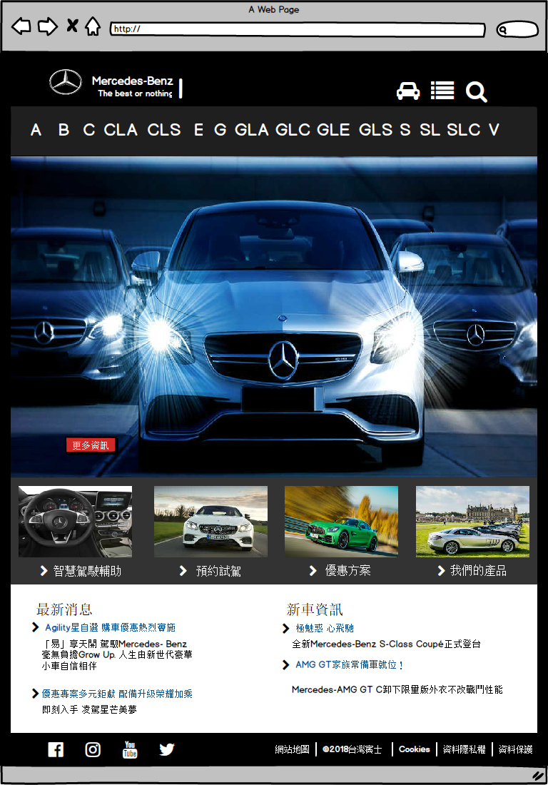
顏色:
基本上寬度稍微縮小了一點，但東西大致上沒什麼改變，但有刪去一些比較沒那麼重要的東西

Slide 6
S

Slide 7
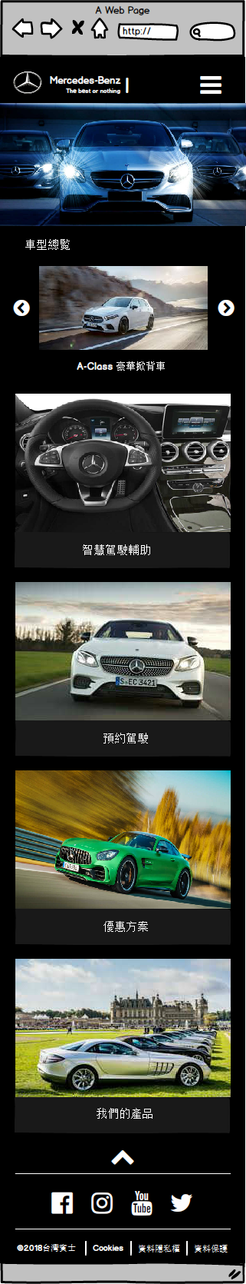
這次因為寬度最小的關係，改變了一些東西，像是 加入了漢堡選單，還有把車子總類整排的砍掉了
，改成像幻燈片一樣，可以左右滑來查詢自己想看的車總。

